Slide 1
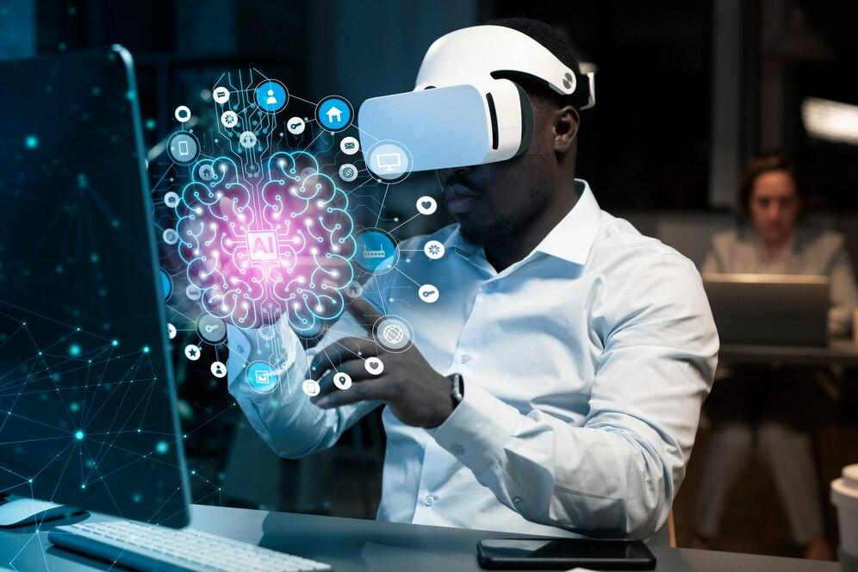
Machine Learning
CIE407
Sesi 4
Algoritma Unsupervised Learning

Slide 2

Dr. Rahmat Budiarsa, S.Kom.
8482
rahmat.budiarsa@esaunggul.ac.id

Slide 3
Pengenalan Machine Learning
Supervised Learning vs Unsupervised Learning
Algoritma Supervised Learning
Algoritma Unsupervised Learning
Supervised Learning: Classification dan Regresi
Supervised Learning: Decision Tree (DT)
Supervised Machine Learning Algorithm: Support Vector Machine (SVM)

Slide 4
Supervised Learning: Neural Network (Deep Learning)
Supervised Learning: K-Nearest Neighbor
Unsupervised Learning: Clustering
Unsupervised Learning: Principal Component Analysis
Fitur Representasi dan Rekayasa Data
Evaluasi dan Perbaikan Model
Tantangan dalam Machine Learning

Slide 5
Setelah mempelajari materi pada sesi ini, diharapkan mahasiswa:
Mampu menjelaskan algoritma-algoritma yang termasuk dalam unsupervised learning.
Mampu menjelaskan contoh dan jenis dalam unsupervised learning.
Mampu menguraikan tantangan dalam unsupervised learning.

Slide 6

ALGORITMA UNSUPERVISED LEARNING

Slide 7
Pengertian Unsupervised learning
Unsupervised learning adalah semua jenis machine learning dengan output yang tidak diketahui serta tidak adanya pelabelan data yang menginstruksikan algoritma pembelajaran.
Metode ini diterapkan untuk membangun representasi data yang ringkas sehingga kita dapat memperoleh konten imajinatif dari data tersebut.

Slide 8

Contoh dan Jenis Unsupervised learning
Contoh dari penerapan metode ini adalah untuk mengidentifikasi siapa target pasar produk yang baru dirilis: hal ini karena tidak ada informasi historis tentang siapa target pelanggan dan demografi mereka.
Jenis-jenis :
Clustering
Association Rule Mining
Dimensionality Reduction

Slide 9
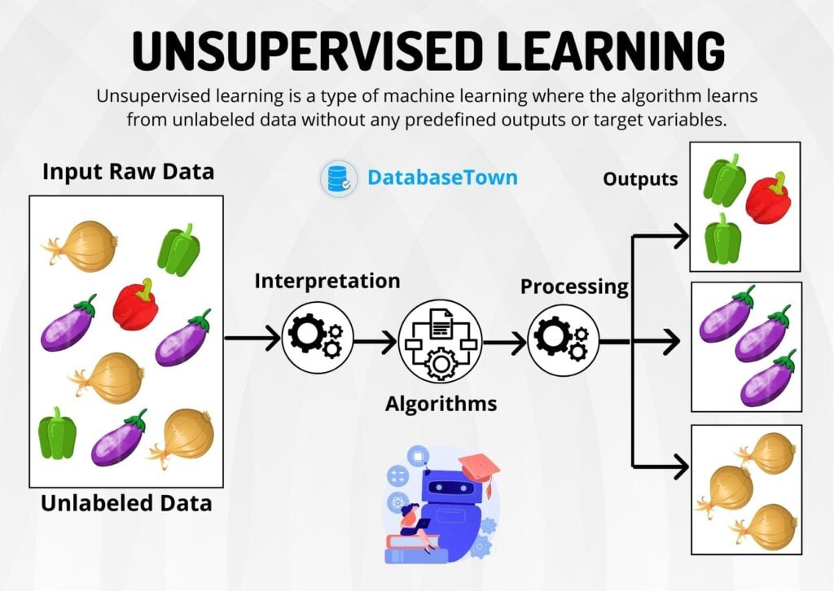
Clustering
Clustering adalah jenis pendekatan unsupervised learning yang populer. Kita dapat memecahnya lebih jauh menjadi berbagai jenis pengelompokan, misalnya:
Pengelompokan eksklusif
Pengelompokan yang tumpang tindih
Pengelompokan hierarki
Pengelompokan probalistik

Slide 10
Pengelompokan eksklusif: Data dikelompokkan sedemikian rupa sehingga satu titik data secara eksklusif dimiliki oleh satu cluster.
Pengelompokan yang tumpang tindih: Sebuah klaster lunak di mana satu titik data mungkin dimiliki oleh beberapa klaster dengan tingkat keanggotaan yang berbeda-beda.
Pengelompokan hierarki: Suatu jenis pengelompokan di mana grup dibuat sedemikian rupa sehingga kejadian serupa berada dalam grup yang sama dan objek berbeda berada di grup lain.
Pengelompokan probalistik: Cluster dibuat menggunakan distribusi probabilitas.
Notes:
Pengelompokan eksklusif (satu sata hanya satu cluster/class) K-means
Pengelompokan yang tumpang tindih (satu data bisa memiliki banyak claster/class) fuzzy K-means
Pengelompokan hierarki (pohon dendogram hirarki) aglomeratif bottom-up, divisif top-down
Pengelompokan probalistik menghitung probabilistic dari setiap data.

Slide 11

Association Rule Mining
Jenis unsupervised learning ini menggunakan pendekatan berbasis aturan untuk menemukan hubungan menarik antar fitur dalam kumpulan data tertentu. Ia bekerja dengan menggunakan ukuran kepentingan untuk mengidentifikasi aturan kuat yang ditemukan dalam kumpulan data.
Association Rule Mining biasa digunakan untuk analisis market basket. Association Rule Mining adalah teknik data mining yang digunakan penjual untuk mendapatkan pemahaman yang lebih baik tentang pola pembelian pelanggan berdasarkan hubungan antara berbagai produk.

Slide 12
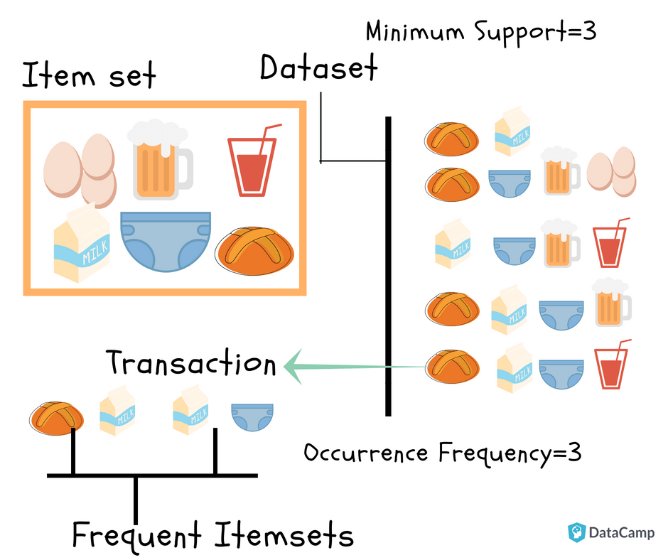
Notes:
Algoritma yang paling umum digunakan dalam association rule mining adalah algoritma Apriori. Algoritma ini membantu menemukan frequent itemsets dan aturan asosiasi yang memenuhi nilai minimum support dan confidence.

Slide 13

Dimentionality Reduction

Slide 14

Dimentionality Reduction
Algoritma populer yang digunakan untuk reduksi dimensi termasuk Principal Component Analysis (PCA) dan Singular Value Decomposition (SVD). Algoritma ini berupaya mengubah data dari ruang berdimensi tinggi ke ruang berdimensi rendah tanpa mengorbankan properti bermakna dalam data asli. Teknik-teknik ini biasanya diterapkan selama Exploratory Data Analysis (EDA) atau pemrosesan data untuk mempersiapkan data untuk pemodelan.

Slide 15

Manfaat Dimentionality Reduction
Mengurangi dimensi kumpulan data selama EDA akan sangat membantu untuk membantu memvisualisasikan data: hal ini karena sulit untuk memvisualisasikan data dalam lebih dari tiga dimensi.
Dari perspektif pemrosesan data, manfaat PCA:
mengurangi dimensi data
menyederhanakan masalah pemodelan

Slide 16
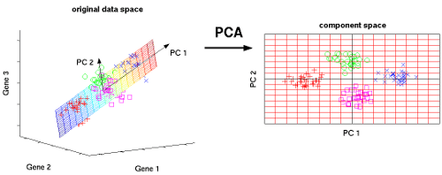
Ketika lebih banyak fitur masukan dimasukkan ke dalam model, model harus mempelajari fungsi perkiraan yang lebih kompleks. Fenomena ini dapat diringkas dengan pepatah yang disebut “kutukan dimensi”.

Slide 17

Aplikasi dalam Unsupervised Learning

Slide 18
Aplikasi dalam Unsupervised Learning
Sebagian besar eksekutif tidak akan kesulitan mengidentifikasi kasus penggunaan untuk tugas Supervised Learning; hal yang sama tidak berlaku untuk Unsupervised Learning, alasannya adalah karena sifat risikonya yang sederhana. Unsupervised learning menimbulkan lebih banyak risiko dibandingkan supervised learning karena tidak ada cara yang jelas untuk mengukur hasil berdasarkan kebenaran yang ada secara offline, dan mungkin terlalu berisiko untuk melakukan evaluasi online.
Meskipun demikian, ada beberapa kasus penggunaan unsupervised learning yang berharga di tingkat perusahaan. Selain menggunakan teknik tanpa pengawasan untuk mengeksplorasi data.

Slide 19
Aplikasi dalam Unsupervised Learning
Beberapa kasus penggunaan umum di dunia nyata meliputi:
Natural Language Processing (NLP). Google memanfaatkan unsupervised learning untuk mengkategorikan artikel berdasarkan berita yang sama dari berbagai outlet berita. Misalnya, hasil pencarian tentang sepak bola semuanya dapat dikategorikan dalam sepak bola.
Analisis gambar dan video. Tugas Persepsi Visual seperti pengenalan objek memanfaatkan unsupervised learning.
Deteksi anomali. Unsupervised learning digunakan untuk mengidentifikasi titik data, peristiwa, dan/atau observasi yang menyimpang dari perilaku normal kumpulan data.
Segmentasi pelanggan. Profil personal pembeli yang menarik dapat dibuat menggunakan unsupervised learning. Hal ini membantu bisnis untuk memahami ciri-ciri umum dan kebiasaan pembelian pelanggan mereka.

Slide 20

Tantangan dalam Unsupervised Learning

Slide 21

Tantangan utama dalam unsupervised learning adalah mengevaluasi apakah algoritma tersebut mempelajari sesuatu yang berguna. Algoritma unsupervised learning biasanya diterapkan pada data yang tidak mengandung informasi label apa pun, jadi kita tidak tahu apa keluaran yang tepat. Oleh karena itu, sangat sulit untuk mengatakan apakah sebuah model "bekerja dengan baik".

Slide 22
Sebagai contoh, algoritma pengelompokan hipotetis kami dapat mengelompokkan semua gambar yang menunjukkan wajah dalam profil dan semua gambar wajah penuh. Ini tentu saja merupakan cara yang memungkinkan untuk membagi koleksi foto wajah orang, tetapi bukan itu yang kami cari. Namun, tidak ada cara bagi kita untuk "memberi tahu" algoritma apa yang kita cari, dan sering kali satu-satunya cara untuk mengevaluasi hasil unsupervised learning adalah dengan memeriksanya secara manual.

Slide 23
Aplikasi umum lainnya untuk algoritma unsupervised adalah sebagai langkah persiapan untuk algoritma supervised. Mempelajari representasi baru dari data terkadang dapat meningkatkan akurasi algoritma supervised, atau dapat mengurangi konsumsi memori dan waktu.

Slide 24
20230801449 | HAIKAL JAMIL

Slide 25

Terima Kasih

